Slide 1

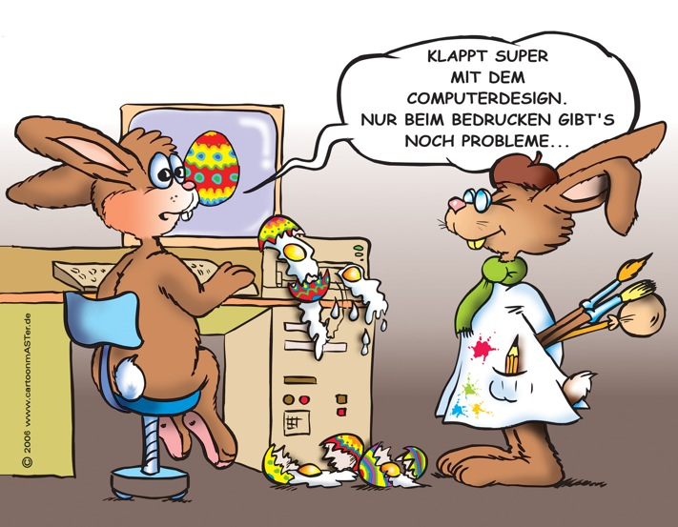
Wir wünschen unseren Schülerinnen und Schülern Frohe Ostern

